Slide 1
第八次课
单击输入您的封面副标题

Slide 2
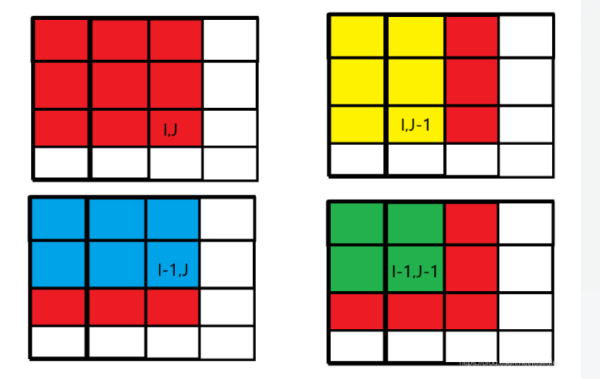
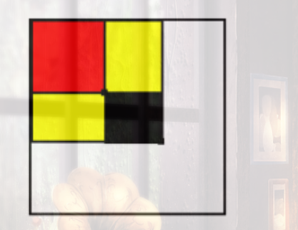

前缀和
求[l,r]的值
一维前缀和 sum[i] = sum[i - 1 + a[i]
二维前缀和 ：${sum}_{i,j} = {sum}_{i − 1, j} + {sum}_{i, j − 1}$ - ${sum}_{i − 1, j − 1}$ + $a_{i, j}$
求（x1,y1)-(x2,y2)子矩阵的和
$ans = {sum}_{x2,y2}$ - ${sum}_{x1 − 1,y2} − {sum}_{x2,y1 − 1} + {sum}_{x1 − 1,y1 − 1}$

Slide 3

差分
一维差分 d[i] = a[i] - a[i - 1]
$$a[k] =\sum_{i = 1}^{k}{d[i]}$$
在[l,r]+c
d[l] += c, d[r + 1] -= c

Slide 4
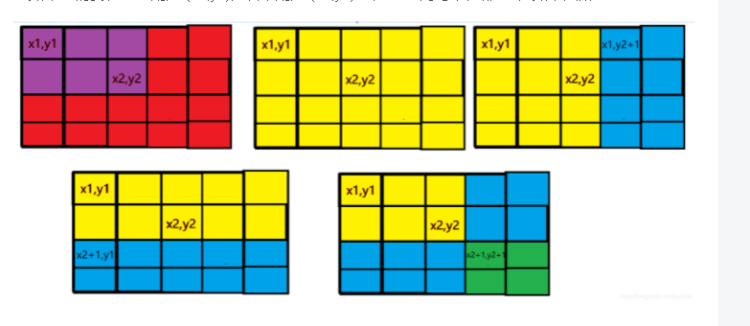
二维差分
p[i][j] = a[i][j] - a[i - 1][j] - a[i][j - 1] + a[i - 1][j - 1]
在[x1,y1]-[x2,y2] + c
p[x1][y1] += c;
p[x1][y2+1] -= c;
p[x2 + 1][y1] -= c;
p[x2 + 1][y2 + 1] += c;

Slide 6
数论

Slide 7
前置芝士
1.整除（a|b)
对于整数a,b,存在任意整数q，满足b=aq, a是b的因数
2.质数，合数
3.互质
4.唯一分解定理
x = p1 ^ c1 * p2 ^ c2 * ... * pi ^ ci
5.积性函数
若函数f（n）满足f（1）=1且对于任意的正整数x，y，gcd（x，y）=1，都有f（xy）= f（x）f（y）
6.完全积性函数
若函数f（n）满足f（1）=1且对于任意的正整数x，y，都有f（xy）= f（x）f（y）

Slide 8
筛素数
埃氏筛
欧拉筛

Slide 9
欧几里得算法
辗转相除法

Slide 10
gcd
lcm(a,b) = (a * b) / gcd(a,b)
gcd(a,gcd(b,c))= gcd(b,gcd(a,b))
对于x1, x2, x3 , x4 ... xi 的gcd 求模
x1 = p1 ^ c1 * p_i ^ c_i
x2 = p1 ^ c2 * p_i ^ c_i
gcd = p1 ^ min(c1, c2...,ci) * ... * p_i * min(c1,c2,..c_i)

Slide 11
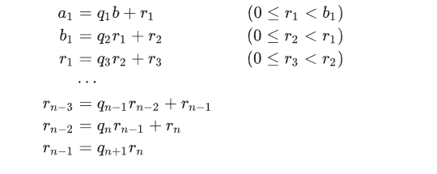
裴蜀定理
设a,b是不全为0的整数，则存在整数x,y，使得 ax + by = gcd(a,b)

Slide 12
扩展欧几里得算法
求解ax+by=gcd(a,b)
(a + b / gcd * k , b - a / gcd * k)
ax + by = c

Slide 13
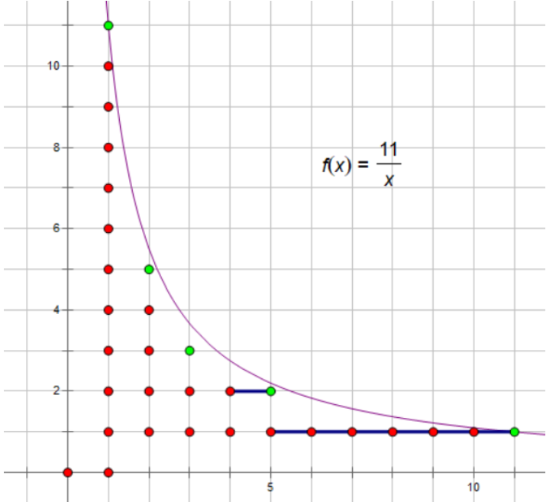

数论分块
求解$\sum_{i= 1}^{n}{\frac{n}{i}}$

Slide 14
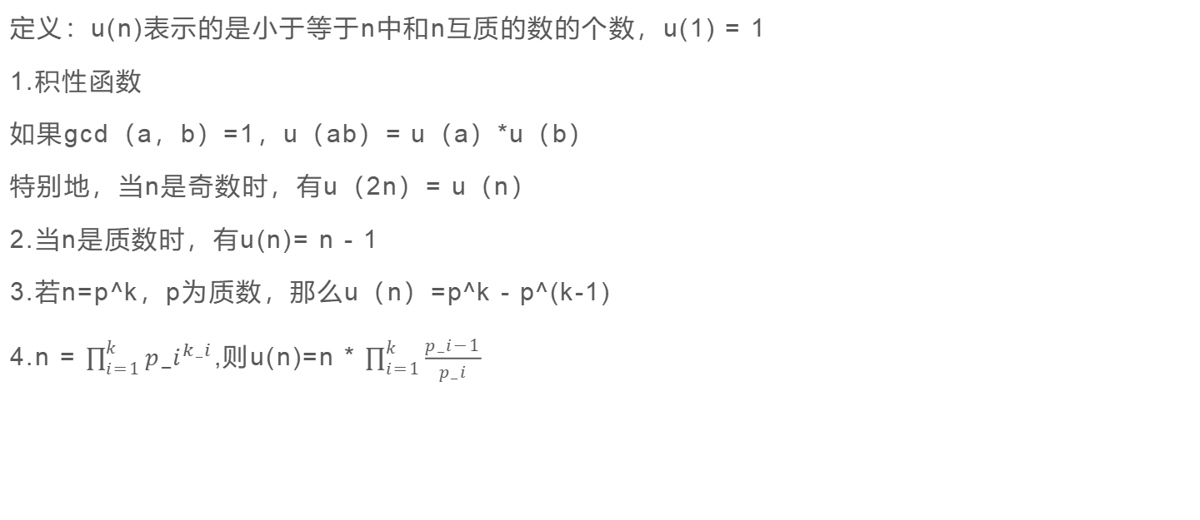
欧拉函数
定义：u(n)表示的是小于等于n中和n互质的数的个数，u(1) = 1
1.积性函数
如果gcd（a，b）=1，u（ab）= u（a）*u（b）
特别地，当n是奇数时，有u（2n）= u（n）
2.当n是质数时，有u(n)= n - 1
3.若n=p^k，p为质数，那么u（n）=p^k - p^(k-1)
4.n = $\prod_{i=1}^{k}{{p_i}^{k_i}}$,则u(n)=n * $\prod_{i=1}^{k}{\frac{p_i−1}{p_i}}$

Slide 15
直接求单个欧拉值（Pollard Rho）
线性求欧拉函数值

Slide 16

欧拉定理

Slide 17
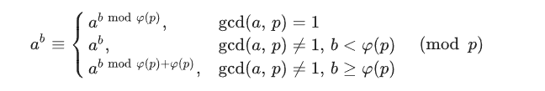
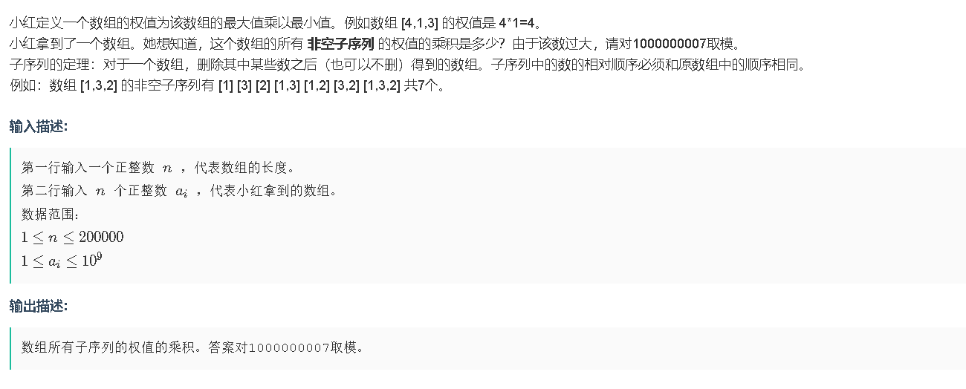
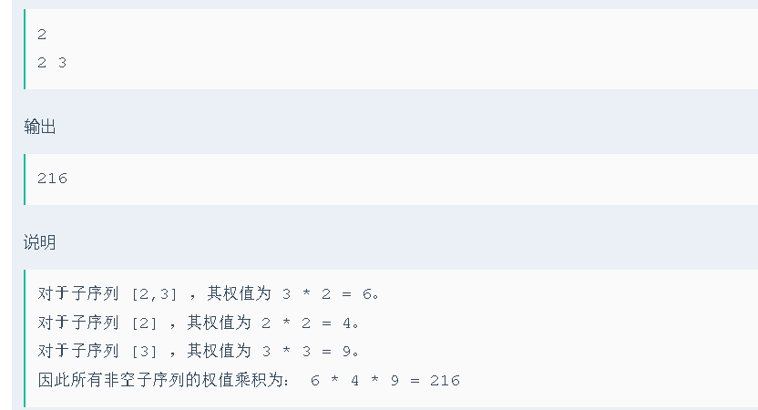
扩展欧拉定理

Slide 18

线性同余
ax$≡$c(mod b)

Slide 19

乘法逆元
如果一个线性同余方程ax$≡1$(mod b)，则x称为a mod b 的逆元，记作$a^{−1}$
1.exgcd
2。费马小定理
3.线性求逆元
4.线性求任意n个数的逆元

Slide 20

bsgs
求解$a^{x}≡b(mod p)$

